Slide 1

Struktura a jednání ve společnosti
PBB011 / PGB005
Mgr. Ondřej Klíma
klima@fss.muni.cz

Slide 2
Dneska projdeme
Struktura a jednání
Anthony Giddens
Pierre Bourdieu
Problémy determinismu a individualismu

Slide 3
Struktura a jednání
Struktura jsou pravidelné a zobecnělé rysy sociálního života
Strukturu vztahujeme k institucím, systémům a silám
Jednání označuje konání jedinců nebo skupin jedinců
Sociologie pak zkoumá to, jak se struktury sociálního života reprodukují ve společnosti jednáním

Slide 4
Od úvahy k teorii
Obraz struktury a jednání je v souladu s každodenní zkušeností
Jedinci jsou neustále konfrontování s institucemi nad kterými nemají plnou kontrolu ale stále mají jistý stupeň svobody „jednak jak chtějí“
Tedy jsme omezeni tím kam ve společnosti patříme (rodina, třída, příjmová skupina, kultura, náboženství, geografická poloha)
Ovšem v rámci těchto omezení máme jistou míru svobody jednat
Notes:
Sociologická teorie se pak zaměřuje na to tyto struktury popsat a vysvětlit. Chceme zjistit jak moc ovlivňují náš každodenní život a do jaké míry ho opravdu předurčují. Teorie jednání nám ukazuje jak moc náročné je přecházet navzdory našemu sociálnímu / ekonomickému zasazení mezi vrstvami / třídami společnosti, ale že to není zcela nemožné, pouze velmi nepravděpodobné.

Slide 5
Giddens vs. Bourdieu
Rozdíly
Bourdieu byl silně inspirovaný strukturalisty a marxisty, Giddens byl silně inspirovaný individualistickými přístupy
Podobnosti
Oba se snaží vysvětlit reprodukci sociálních struktur prostřednictvím jednání lidí
Bourdieu se soustředil primárně na empirické poznání, Giddens zpočátku silně teoretizoval
Oba souhlasí, že toto jednání je ovlivněné kulturními pravidly a zdroji
Notes:
Bourdieu také velmi silně kritizoval Giddense, který podle něj upevňoval svými teorie stávající sociální systémy místo toho aby na ně pohlížel kriticky.

Slide 6
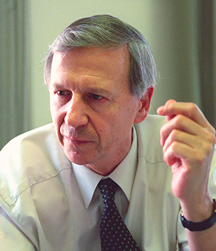
Anthony Giddens teoretik strukturace
1940 - žije
Pracoval syntetickým přístupem – sjednocování teorií a jejich aplikace na (jeho) současnou dobu
Vytvořil teorii strukturace pomocí syntézy marxistického a Webrova přístupu k sociologii
Teorií strukturace reagoval na nedostatky Parsonsova pojetí strukturálního funkcionalismu kde je jedinec zcela nevědomě ovlivněn systémem
Notes:
Anthony Giddens, Baron Giddens (* 18. ledna 1938, Londýn, Anglie, Velká Británie) je britský sociolog známý svou teorií strukturace a holistickým pohledem na moderní společnosti. V současné době je považovaný za jednoho z nejvlivnějších moderních autorů, napsal více než 30 knih a stal se jedním z nejcitovanějších autorů v humanitních oborech. V letech 1997–2003 působil jako ředitel prestižní London School of Economics, kde je v současnosti emeritním profesorem. Laická veřejnost ho může znát jako autora knihy Sociologie (Sociology, 1989), v níž přehledně shrnul a srozumitelně vysvětlil základní sociologická témata.
Giddensovo dílo je možné tematicky rozdělit do několika období. V prvním, které spadá do 60. a 70. let 20. století, přinesl analýzu kapitalistického systému a novou vizi sociologie, založenou na kritické reinterpretaci klasických autorů, jako byli M. Weber, E. Durkheim nebo K. Marx. Stěžejními díly tohoto období jsou Kapitalismus a teorie moderní společnosti (Capitalism and Modern Social Theory, 1971) a Nová pravidla sociologické metody (New Rules of Sociological Method, 1976). Ze studia třídní stratifikace společnosti v první polovině 70. let vytěžil podklady ke knize Třídní struktura rozvinutých společností (The Class Structure of the Advanced Societies, 1973).
Kniha Důsledky modernity:
https://www.databazeknih.cz/knihy/dusledky-modernity-106694

Slide 7
Teorie strukturace
Cílem je vyhnout se redukcionizmu aktérů – jedinci v teorii strukturace jsou racionální a sebeuvědomělí
Je velmi inspirována Goffmanem a Garfinkelem, kteří také kladli důraz na jednání jedinců a jejich racionální rozhodování – ovšem se vyhraňuje proti jejich nedostatečnému začlenění institucí do tohoto rozhodovacího procesu
Strukturace říká, že společnost není výtvorem subjektů a instituce nelze zjednodušit na konkrétní objekty
Vysvětluje reprodukci institucionálních řádů skrze poučené jednání jedinců
Notes:
Lord Giddens o sociologickém pohledu
https://www.youtube.com/watch?v=xl6FoLrv4JQ

Slide 8
Struktura a sytém podle Giddense
Aktér má tři typy zkušeností (vědomí)
  Nevědomí – podvědomé vjemy zkoumané psychoanalýzou (Freud)
  Diskurzivní vědomí – vědění které aktér může reflexivně popsat (znalosti)
  Praktické vědomí (zamlčelé vědění) – sdílené vědění pro každodenní interakce které je prakticky neviditelné
Praktické vědomí je ústředním bodem teorie strukturace – toto vědomí vychází na povrch pouze pokud vidíme odchylky od očekávaného chování, jinak je skryté
Notes:
Kdyby vás zajímalo více o Freudově psychoanalýze tak tady je to pěkně zpracované:
PSYCHOLOGICKÉ TEORIE SIGMUNDA FREUDA | Psychoanalýza | Terapie mluvením (#7 Psychologie, Maturita)
Online Učitel
https://www.youtube.com/watch?v=y4M7yeh5pDo

Slide 9
Struktura a sytém podle Giddense
Teorie strukturace má tři prvky
  Systém – hlavní instituce společnosti, sociální a třídní systémy, ekonomika
  Struktura – zajišťuje aby jedinci jednali v souladu se strukturací (reprodukovali systém)
  Strukturace – reprodukování stávajícího systému činností jedinců
Struktura jsou pravidla a zdroje které existují pouze v sociální praxi – praktické uspořádání rozdílů (jak je popisuje v jazyku Saussure)
Tedy struktura je souhrn pravidel které se liší od ostatních a zároveň z nich vyplívá, tyto pravidla nejsou bezprostředně známé aktérovi
Struktura nám zaručuje předvídatelnost a očekávatelnost činů – dualita struktury (je sprostředkovatelem i výsledkem jednání)
Notes:
Když napíšu seminární práci podle zadání tak podporuji reprodukci systému výuky a systému vzdělávání.

Slide 10
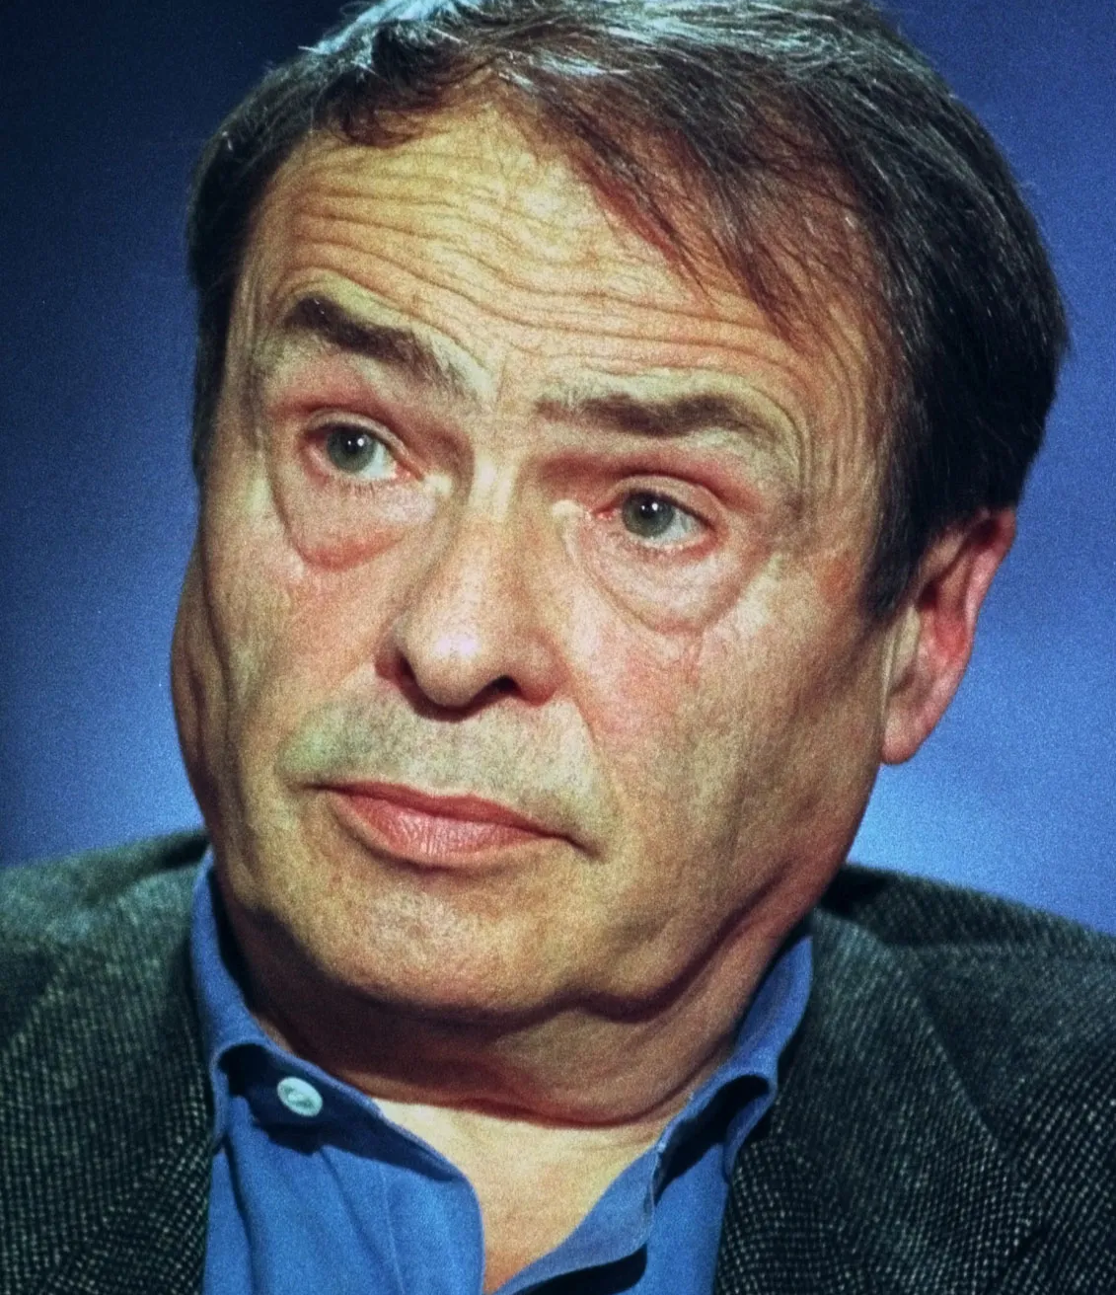
Pierre Bourdieu
Pierre Félix Bourdieu
1930 - 2002
Kombinoval objektivistický důraz na strukturu se subjektivistickým důrazem na jednání
Jeho teorie praxe se snaží o vysvětlení institucionální skutečnosti moderní společnosti skrze pozitivistický přístup zkoumání
Přišel s koncepty habitu, pole a kulturního kapitálu
Notes:
Pierre Félix Bourdieu [pjerr féliks burďjö] (1. srpna 1930 Denguin, Francie – 23. ledna 2002 Paříž) byl francouzský sociolog a antropolog. Věnoval se mj. sociologii vzdělání a kultury.
Bourdieu patří k proudu tzv. kritické či angažované sociologie, orientoval se silně empiricky, všímal si však zároveň i individuálních lidských osudů a zkušeností. Programově se snažil propojit dosud zdánlivě neslučitelné pohledy sociologie subjektivistické a objektivistické a prostředkovat mezi idealismem a materialismem.
Zavedené sociologické pojmy jako habitus, sociální pole, kapitál a třída originálním způsobem rozvinul a vytvořil novou sociologickou teorii, která se obvykle nazývá „teorie jednání“ či praxe. V kulturní sociologii přirovnává běžné každodenní interakce ke hře. Každý z účastníků disponuje jistými možnostmi, které lze do jisté míry proměňovat jednu ve druhou. Postavení člověka ve společnosti tak lze znázornit na rovinném grafu se dvěma navzájem kolmými osami, na nichž se odečítá ekonomický a symbolický kapitál. Ten tvoří jednak kulturní kapitál, který zahrnuje například kompetence, výmluvnost či vzdělání, jednak sociální kapitál, tvořený styky a známostmi. Do takového grafu lze zanášet nejen postavení jednotlivců, ale také celých tříd a profesí, typická jídla, pivo nebo víno.
Bourdieu se zabýval také symbolickými systémy a zejména symbolickým násilím, a studoval různé strategie, jak se mocné společenské skupiny snaží prosazovat a reprodukovat. Takové soutěže probíhají na různých polích, kde se ovšem vedou také odlišnými prostředky. Prokázal, jak jemné odlišnosti řeči, například přízvuk, výslovnost nebo styl významně ovlivňují možnosti společenského vzestupu, například při hledání lepšího místa. Kritizoval inflaci diplomů ve francouzském školství, která snižuje jejich cenu a vytváří vrstvu trvale nezaměstnaných vysokoškoláků. Podobně varoval před „strukturálním násilím“ neomezené konkurence, která poškozuje už nejen lidi na okraji, ale i běžné zaměstnance. Věnoval se také sociologii fotografie, rolí intelektuálů v soudobém světě a možnostem sociologie ovlivnit průběh a dynamiku sociálních změn v moderní společnosti.

Slide 11
Teorie praxe
Kritizoval „objektivní pozorování“ v sociologii – dle něj není možné protože zkresluje sociální realitu nepochopením vnitřních systémů známým přirozeně těm, které pozorujeme (vidíme co dělají, ale proč pouze interpretujeme)
Přichází s pojmem reflexivní sociologie – kdy sociolog vytváří teorii vlastního postavení ve vztahu k účastníkům studie (zkoumáme jednání badatelů i pozorovaných)
Sociální aktéři jsou podle Bourdieho „virtuózy“ – znají hru tak dobře, že nepřemýšlí nad arbitrárními pravidly, dokáží improvizovat a automaticky rozhodovat o tom co je „dobře“
Tento „smysl pro hru“ není individualistický ale vychází z pochopení ostatních ve stejné sociální skupině – co se považuje za dobré a co za špatné

Slide 12
Habitus a pole
Habitus
Obsahuje včleněné dispozice organizující jednání a vnímání světa
Pole
Institucionální prostředí
Obsahuje sociální struktury (kognitivní)
Odvozuje se od socioekonomické pozice – osvojení vkusu a praktik sociálního postavení (svou roli)
Struktura sociálních vztahů nezávislá na jedincích kterého ho obsazují
Habitus zajišťuje reprodukci pole
V poli se pak soupeří o sociální (třídní) nadřazenost / odlišnost
Notes:
Bourdieu také velmi silně kritizoval Giddense, který podle něj upevňoval svými teorie stávající sociální systémy místo toho aby na ně pohlížel kriticky.

Slide 13
Kapitály
Ekonomický
Pasivně ekonomické postavení jedince
Kulturní
Získané zkušenosti a praktiky z habitu
Ekonomická síla – jakou kontrolu má jedinec nad zdroji (výrobní, peníze, materiály)
Získáním obdivovaných / záviděných praktik roste kulturní kapitál (a sociální postavení)
Často se mluví o získání kultivovanosti
Notes:
Bourdieu také velmi silně kritizoval Giddense, který podle něj upevňoval svými teorie stávající sociální systémy místo toho aby na ně pohlížel kriticky.

Slide 14
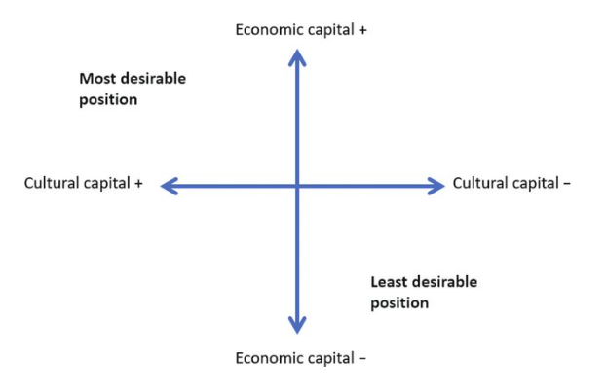
Sociální status v poli jednotlivých habitů
Notes:
Schéma sociálního prostoru (Pole) a jednotlivých habitů -> získávání sociálního statusu
Introduction to Bourdieu: Habitus
Then & Now
https://www.youtube.com/watch?v=WvzahvBpd_A

Slide 15
Problémy determinismu a individualismu
Determinismus – vysvětlování sociálního života vytvářením pravidel která jsou deterministická = předurčují jednání a tím oslabují jedincovo rozhodování
  Jak Giddens tak Bourdieu nadřazují strukturu / habitus nad schopnosti jedinců se ve výsledku svobodně rozhodovat
  Výkyvy z těchto vzorců jednání řeší jako patologické a ne jako symptomické (vyjma z pravidla a ne jako něco co by vylučovalo teorii jednání)
Metodologický individualismus – když může jedinec občas jednat jinak tak je tu možnost že struktura / habitus nedeterminují jeho chování
  Když jedná odlišně jednou, může odlišně jednat pokaždé
  Můžou se rozhodnou tak nejednat vůbec (rebelie)
Ve výsledku vždy budeme oslabovat buď strukturální (deterministickou) nebo individuální stránku a je těžké najít zlatý střed

Slide 16
O čem jsme mluvili
Struktura a jednání
Anthony Giddens
Pierre Bourdieu
Problémy determinismu a individualismu

Slide 17

Příště
Socializace, rodina a gender

